Slide 1
স্বাগতম

Slide 2
শিক্ষক পরিচিত
মোঃ রফিকুল আলম সরকার
প্রভাষক, রসায়ন বিভাগ
নাগেশ্বরী মহিলা কলেজ
জেলাঃ কুড়িগ্রাম
মোবাইলঃ ০১৭১৮৯১০২০৪
ID: rafiqulalam.nmc

Slide 3
পাঠ পরিচিতিঃ
শ্রেণিঃ দ্বাদশ
বিষয়ঃ রসায়ন ২য় পত্র
অধ্যায়ঃ ৫ম (অর্থনৈতিক রসায়ন)
পাঠ শিরোনামঃ বাংলাদেশের রসায়ন শিল্প
আজকের পাঠঃ ইউরিয়া শিল্প

Slide 4
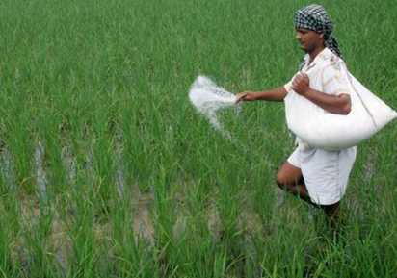
পূর্বজ্ঞ্যান যাচাই
নিচের ছবিতে কী দেখতে পাচ্ছি?
উত্তরঃ ফলসলের ক্ষেতে ইউরিয়া সার ছিটানোর দৃশ্য।

Slide 5
শিখন ফল
এ পাঠ শেষে শিক্ষার্থীরা ...
1। ইউরিয়ার কি তা বলতে পারবে
২। ইউরিয়ার তৈরীর প্রক্রিয়া বর্ণনা করতে পারবে
৩। ইউরিয়ার ব্যবহার লিখতে পাড়বে।

Slide 6
ইউরিয়া
ইউরিয়া একটি রাসায়নিক যৌগ যা ফসলের উৎপাদন বৃদ্ধিতে সার হিসেবে ব্যবহৃত হয়।
ইউরিয়ার রাসায়নিক সংকেতঃ $H_{2}N$ – CO - ${NH}_{2}$ । ইহাকে কার্বামাইডও বলা হয় । এটি পানিতে বেশ দ্রবনীয়।

Slide 7
ইউরিয়ার বর্ণ ও ভৌত অবস্থা
ইউরিয়া

Slide 8
ইউরিয়া প্রস্তুতির কাচামাল
ইউরিয়া প্রস্তুতির মূল কাচামাল হচ্ছে আমোনিয়া ও কার্বন ডাই অক্সাইড।
হেবার-বস প্রণালীতে হাইড্রোজেন ও নাইট্রজেন গ্যাসের বিক্রিয়ায় আমোনিয়া প্রস্তুত করা হয়।
প্রাকৃতিক গ্যাস(মিথন) এর দহনের মাধ্যমে কার্বন ডাই অক্সাইড প্রস্তুত করা হয়।

Slide 9
ইউরিয়া প্রস্তুতির বিক্রিয়াঃ
ইউরিয়া

Slide 10
ইউরিয়া তৈরীর একটি প্রবাহ চিত্র
হাইড্রোজেন
3H₂
নাইট্রোজেন
N₂
বি..চেম্বার
Fe প্রভাবক
200atm
450ºC
আমোনিয়া
NH_{3(l)}
বিক্রিয়া প্রকোষ্ট
NH₃+CO₂ H₂C-CO-NH₂
+H₂O
উৎপাদ
H₂N-CO-NH₂
কার্বনডাই অক্সাইড
CO_{2(l)}
CH₄
বি..চেম্বার
O₂

Slide 11
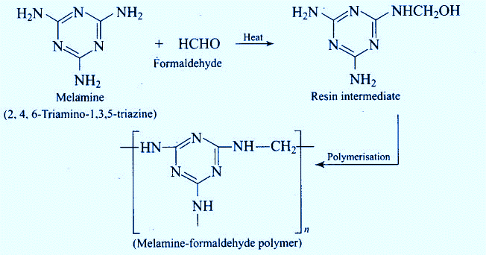
ইউরিয়ার ব্যবহার
সার হিসেব
মেলামাইন
ব্যাকেলাইট প্রস্তুতিতে

Slide 12
একক কাজ
ইউরিয়ার সংকেত লিখ।

Slide 13
জোড়ায় কাজ
ইউরিয়া প্রস্তুতির কাঁচামালগুলোর নাম লিখ।

Slide 14
দলীয় কাজ
ইউরিয়া ব্যবহারের ব্যবহার লিখ।

Slide 15
মূল্যায়ন
1। ইউরিয়ার সংকেত লিখ।
2। ইউরিয়া তৈরীর প্রধান কাঁচামাল কি কি?
3। ইউরিয়া তৈরীর সময় কি প্রভাবক ব্যবহার করা হয়?

Slide 16
বাড়ির কাজ
১। ইউরিয়া কী?
২। ইউরিয়া তৈরীর কাচামালের নাম ও সংকেত লিখ।
৩। ইউরিয়া সার প্রস্তুত প্রণালীর বর্ণনা লিখে নিয়ে আসবে।

Slide 17
ধন্যবাদ

